Slide 1
المياه الجوفية
**المياة الجوفية: المياة التي تملأ الفراغات و المسامات في الصخور في باطن الأرض
**تعد مياه الامطار المصدر الرئيسي للمياه الجوفيه اذ تتسرب خلال الشقوق و المسامات الموجودة في الصخور الى باطن الأرض بفعل الجاذبية الأرضيةبعملية تسمى الارتشاح
تسمى الطبقةالصخرية في باطن الأرض التي تتجمع فيها لمياه المرتشحة من سطح الأرض
الخزان المائي الجوفي
دراسة الشكل صفحة 49

Slide 2
الخصائص الفيزيائية للخزانات الجوفية
النفاذية
المسامية
قابلية الصخر لتمرير المياه من خلاله
النسبة المئوية بين حجم المسامات في الصخر إى حجمه الكلي

Slide 3
1- المسامية الأولية: المسامات التي تكونت أثناء تكون الصخر
مثال : الصخر الرملي و الصخر الجيري و الصخر الطيني
أنواع المسامية
2- المسامية الثانوية: المسامات الني تكونت بعد تكون الصخر اما بفعل الذوبان الجزئي للصخور أو تعرضها للتصدع
مثال : الصخور النارية ( البازلت و الغرانيت )
العوامل المؤثرة في المسامية الأولية للصخور الرسوبية الفتاتيةmmbgbb
حجم الحبيبات
وجود المادة اللاحمة بين الحبيبات
درجة الفرز
(تجانس الحبيبات من حيث الشكل و الحجم)
شكل الحبيبات
تراص الحبيبات
دراسة الأشكال صفحة 52

Slide 4
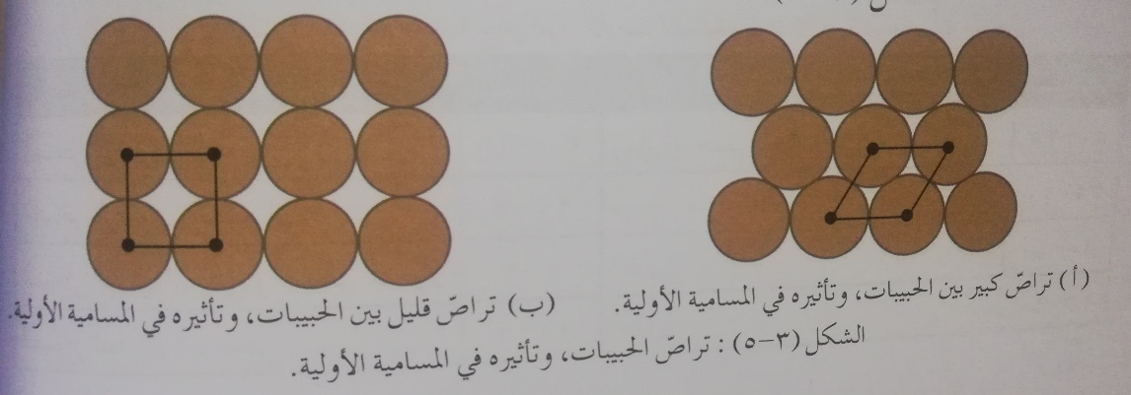
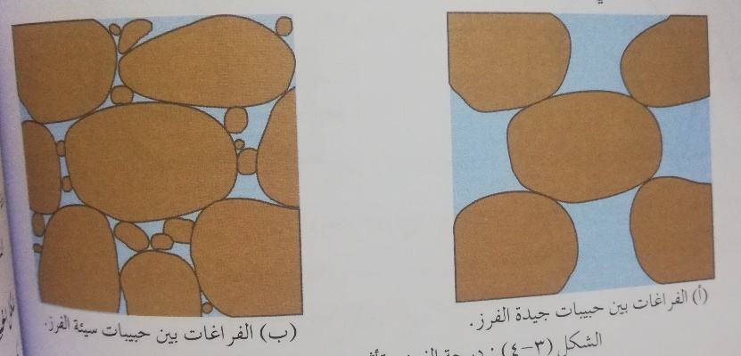
تراص الحبيبات
درجة الفرز
كلما زاد تراص الحبيبات قلت المسامية
كلما زادت درجة الفرز زادت المسامية

Slide 5
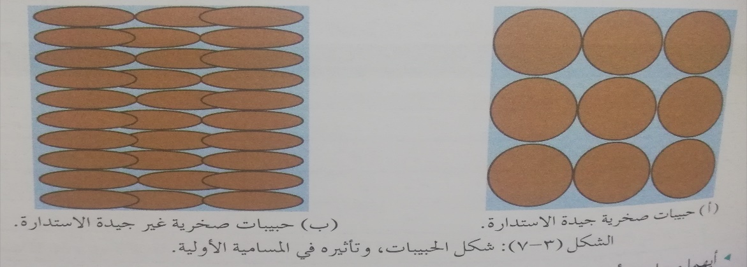
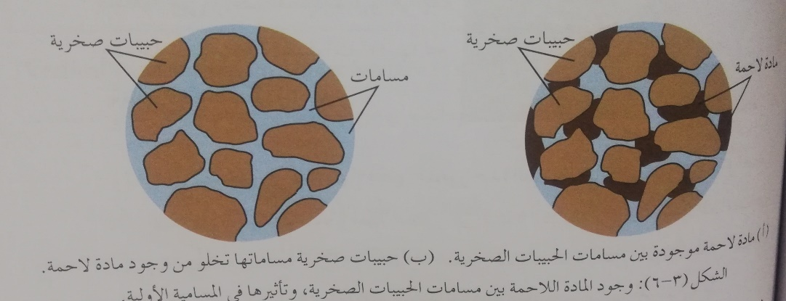
شكل الحبيبات
وجود المادة اللاحمة بين الحبيبات
كلما كانت الحبيبات جيدة الاستدارة زادت المسامية
كلما زاد وجود المادة اللاحمة قلت المسامية
الصخر الطيني حجم حبيباته أصغر
الصخر الرملي حجم حبيباته أكبر
المسامية في الصخر الطيني أكبر من الصخر الرملي
كلما صغر حجم الحبيبات كانت المسامية أعلى

Slide 6
اذا غمرت كتلتين صخريتين (س ، ص ) بالماء لمدة نصف ساعة و كانت زيادة الكتلة الصخرية (س) أكبر من (ص) :
أ - من منهما تمتلك مسامية أعلى ؟
الكتلة الصخرية (س) لأن كتلتها زادت بسبب تخزين الماء بين مساماتها.
ب- ماذا يمكن أن يكون نوع الصخر س ( رملي أم بازلت ) ؟
رملي لأنه يمتلك مسامات
ب- اذا علمت أن نوع الصخر (ص) هو بازلت كيف يمكن أن تفسر وجود المسامات فيه؟
تكون المسامية التي يمتلكها مسامية ثانوية نتيجة تعرضه لعمليات الاذابة أو التصدع

Slide 7
اذا كان لديك 3 صخور ( أ ، ب، ج ) مختلفين في المسامية و النفاذية بناء على ذلك اجب عما يلي :
أ- اذا علمت أن الصخر (ب) أكثر مسامية من الصخر الصخر ( أ ) ، أي منهما يمكن أن تكون حبيباته أقل استدارة ؟
الصخر (أ) حبيباته أقل استدارة.
ب- اذا علمت أن الصخر (ج) أقل مسامية من الصخر الصخر (أ) ، أي منهما يمكن أن تكون حبيباته سيئة الفرز ؟
الصخر (ج) حبيباته سيئة الفرز.
ج- رتب الصخور (أ،ب،ج ) حسب المسامية من الأكثر مسامية الى الأقل مسامية ؟
الصخر (ب) ، الصخر (أ ) ، الصخر ( ج )
د- هل يمكن أن يكون الصخر (أ ) أكثر نفاذية من الصخر (ب)؟
نعم ، لأن النفاذية لا تعتمد فقط على وجود المسامات و عددها بل تعتمد أيضا على اتصال المسامات مع بعضها على شكل قنوات.
هـ- من يمكن أن يمتلك مسامية أعلى الصخر ( ب ) أم الرسوبيات التي تكون منها الصخر (ب )؟
الرسوبيات التي تكون الصخر (ب) هي الأكثر مسامية لأن الصخر لكي يتكون من الرسوبيات يجب أن يتعرض لعمليتي التراص و دخول المادة اللاحمه و هاتين العمليتين تقللا من المسامية

Slide 8
تعتمد النفاذية على :
1- وجود المسامات
2- حجم المسامات ( كبيره)
3- اتصال المسامات بعضها مع بعض لتشكل قنوات
تقسم الصخور حسب نفاذيتها الى :
صخور كتيمة
صخور منفذة
الصخور التي لا تمتلك مسامات مثل الغرانيت أو تكون مساماتها صغيرة الحجم و غير متصلة و لا تسمح للماء بالمرور من خلالها مثل الصخور الطينية
الصخور التي تكون فيها المسامات كبيرة و متصلة على شكل قنوات تسمح للماء بالمرور من خلالها بسهولة مثل الحصى و الرمل

Slide 9
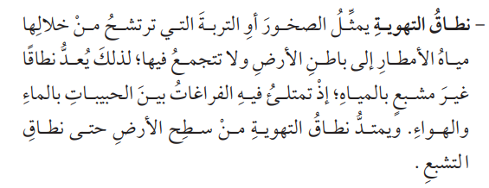
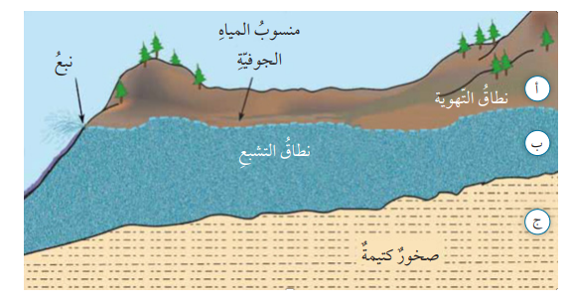
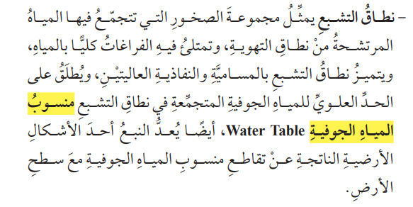
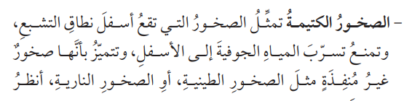
×
يتفجر النبع نتيجة تقاطع منسوب المياه الجوفية مع سطح الأرض
لا يوجد به مسامات
مساميته عالية لكن مساماته غير متصلة مع بعضها البعض على شكل قنوات )

Slide 10
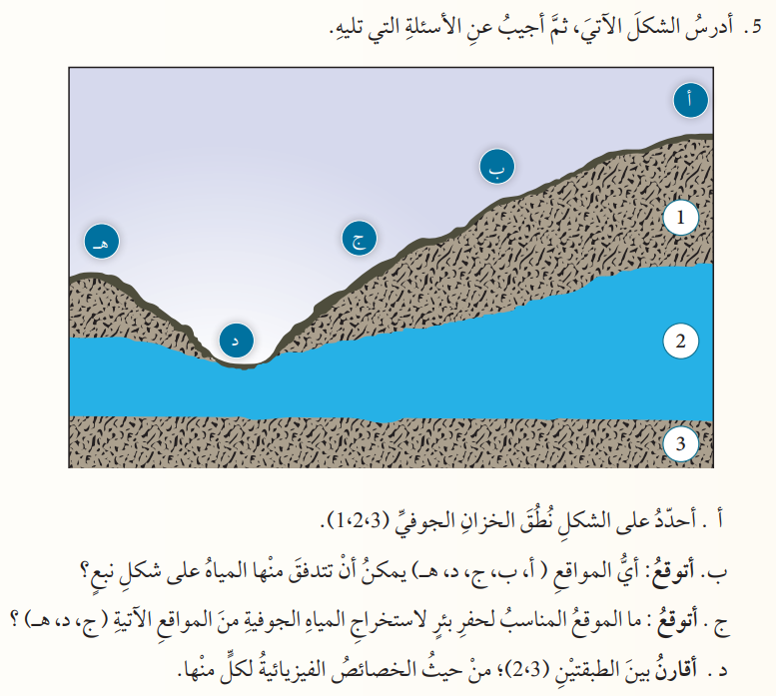
نطاق التهوية
نطاق التشبع : مسامية و نفاذية عاليتين
مثال: الصخور الرملية و الحصى .
نطاق التشبع
صخور كتيمه
الصخور الكتيمة: صخور كتيمة غير منفذه
مثال: الصخور الطينية و الصخور النارية.
د
×

